Slide 1
Empathy Map: Say – Think – Feel – Do Model
로봇카페 : 투썸, 테라로사에 위치

Slide 2
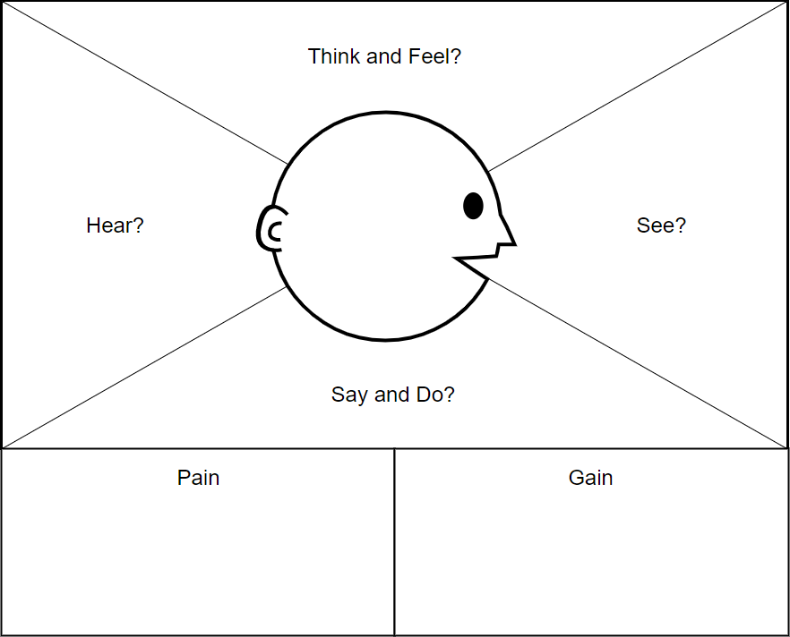

Slide 3
See?
Say and Do? : 고객이 말하고 행동하는 것이 무엇인가?
방과 후 교육 받고 있는 학생, 수업 참관하는 학부모
서빙 로봇, 드론, 로봇 개
아이어맨, 트랜스포머 같은 피규어, k-pop 춤추는 로봇
로봇 동아리, 카페, 동호회 회원
카페에서 일하는 알바생
“(서빙 로봇을 보고) 진짜 로봇이 커피 배달해주네.”
“(친구와 드론을 고르면서) 우리 드론 경주 경기 하자.”
아이언맨, 트랜스포머와 같은 로봇을 상징하는 피규어를 보고, 기념 사진 찍는 방문객 (do)
로봇개와 산책하는 방문객, 자신의 개와 로봇개를 비교하는 방문객 (do)
Hear? : 고객에게 들은 것은 무엇인가?
Think and Feel? : 고객이 생각하고 느끼는 것이 무엇인가?
이 로봇 어디서 사요? 이 로봇 얼마예요?
“이거 어떻게 동작해요? 드론 어떻게 날려요?”
“로봇 관련 수업 언제 개강하나요?”, “한달 수강료 얼마인가요?”
“망가진 로봇 고쳐 주기도 하나요?”, “오래된 로봇이 소리가 동작할 때 소리가 나지않는데, 어떻게 관리하나요?”
“(보스턴 다이내믹스 로봇개를 보고)저거 타보면 움직이려나?” : 로봇 발전에 대한 놀라움, 일자리 소멸에 대한 두려움
비싼 로봇을 보고 : 로봇 공학자나 해볼까?(장래고민)
애견 카페와 달리 로봇이기에 음악보단 기계 작동하는 소리가 들리고, 딱딱하고, 차가운 분위기 (feel)
Pain : 고객의 고통은 무엇인가?
Gain :고객이 얻는 것은 무엇인가?
마시던 커피를 로봇에게 쏟거나, 드론을 날리다가 다른 것에 부딪치거나, 화장실 가다가 밟아서 고가의 로봇을 망가뜨리지 않을까 하는 것.
(커피에 입장료 가격이 포함되어)스타벅스보다 기본 커피 값이 비싸다.
로봇 관련 커뮤니티 형성
로봇 구입 방법, 관리 방법에 대한 팁
산업 로봇 발전 동향 파악

